Slide 1
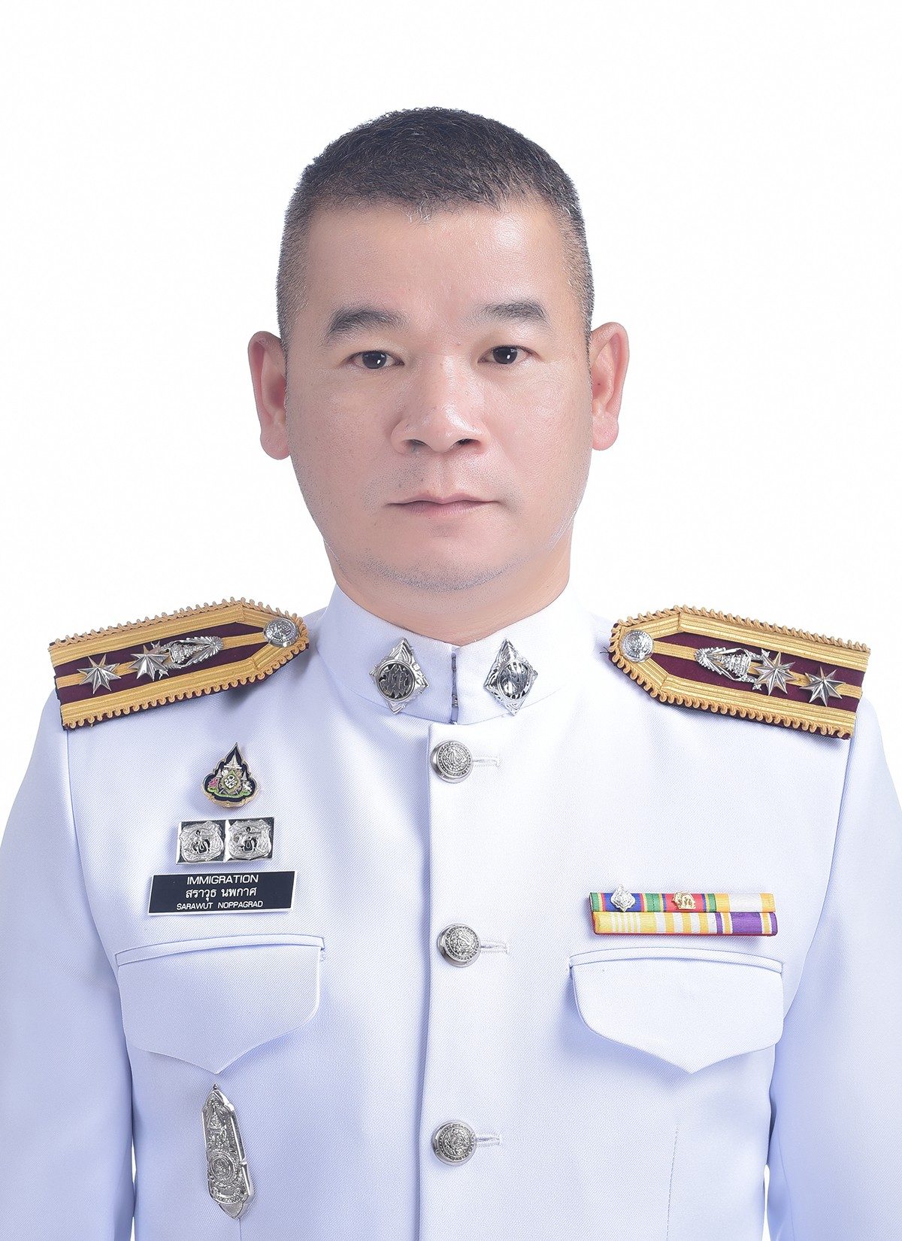
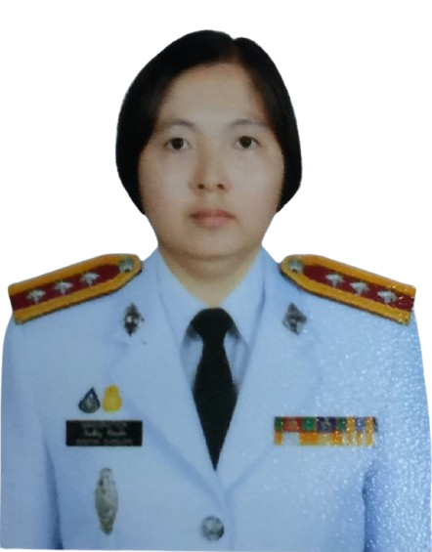
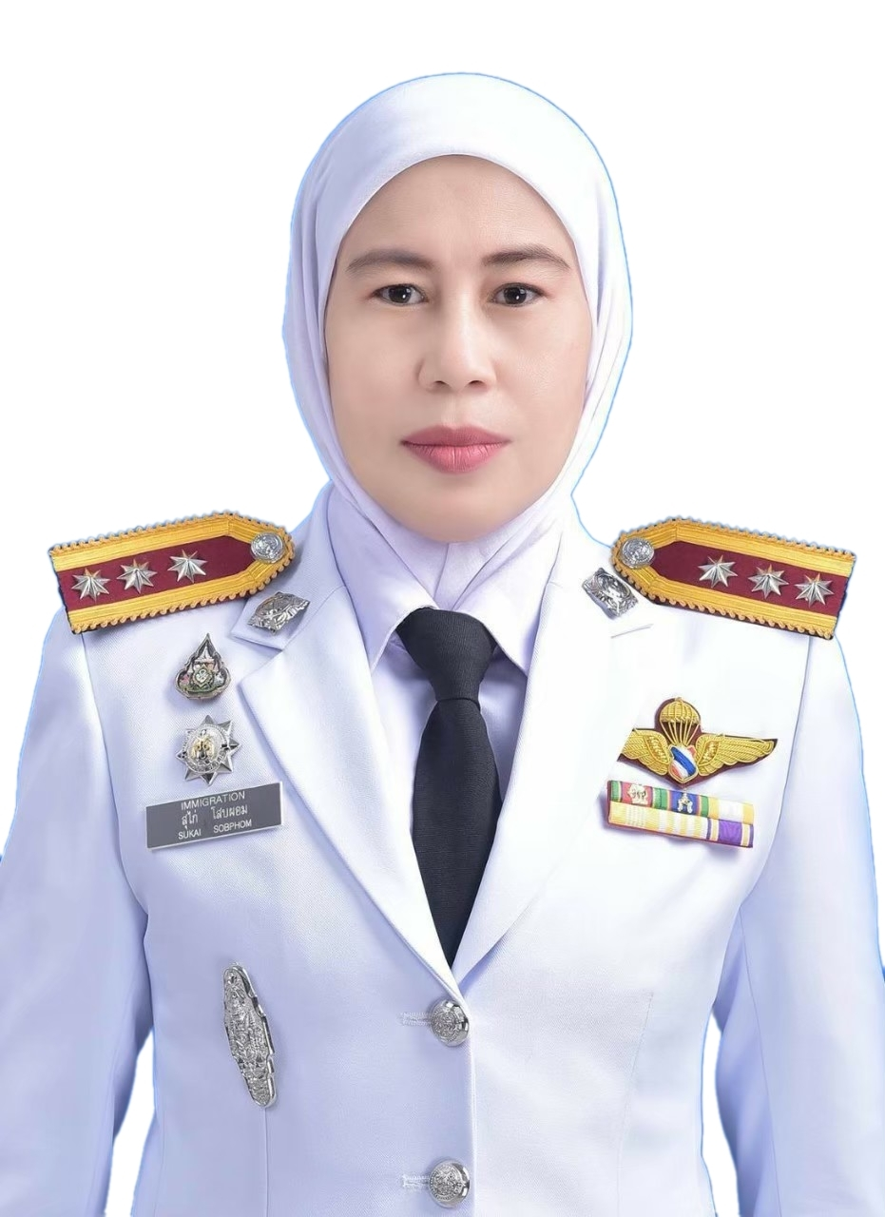
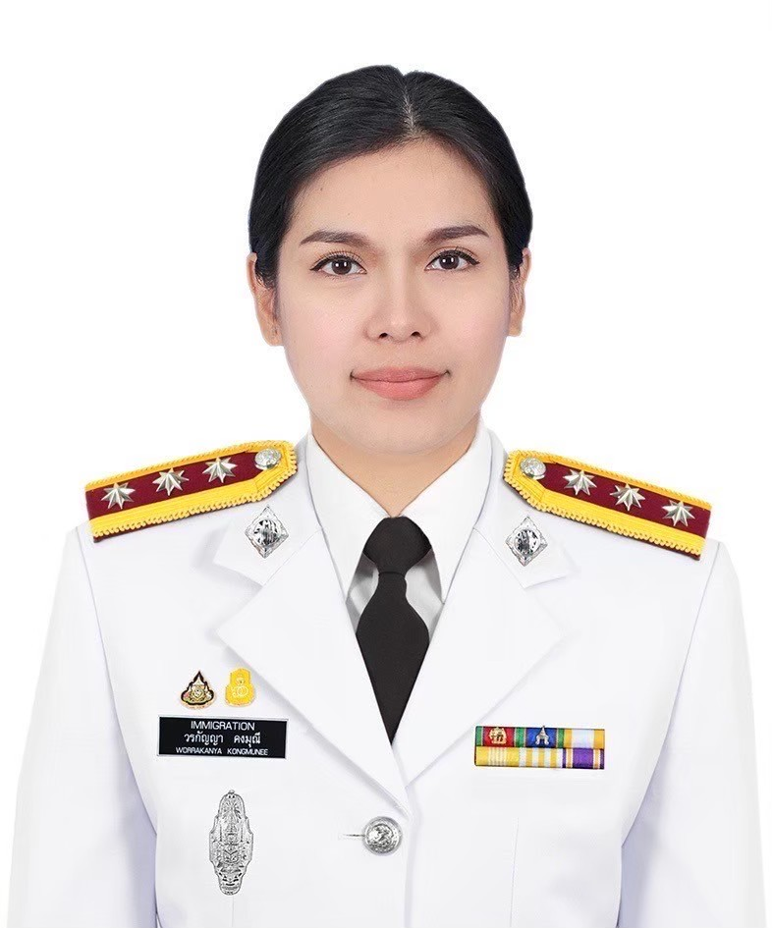
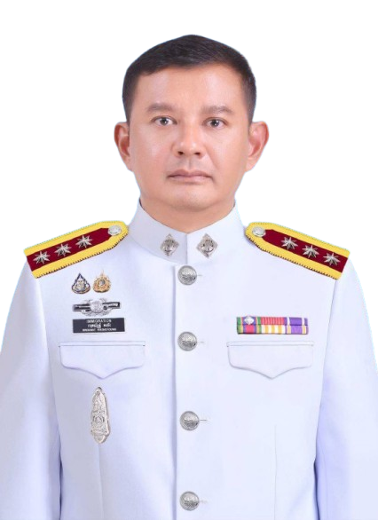
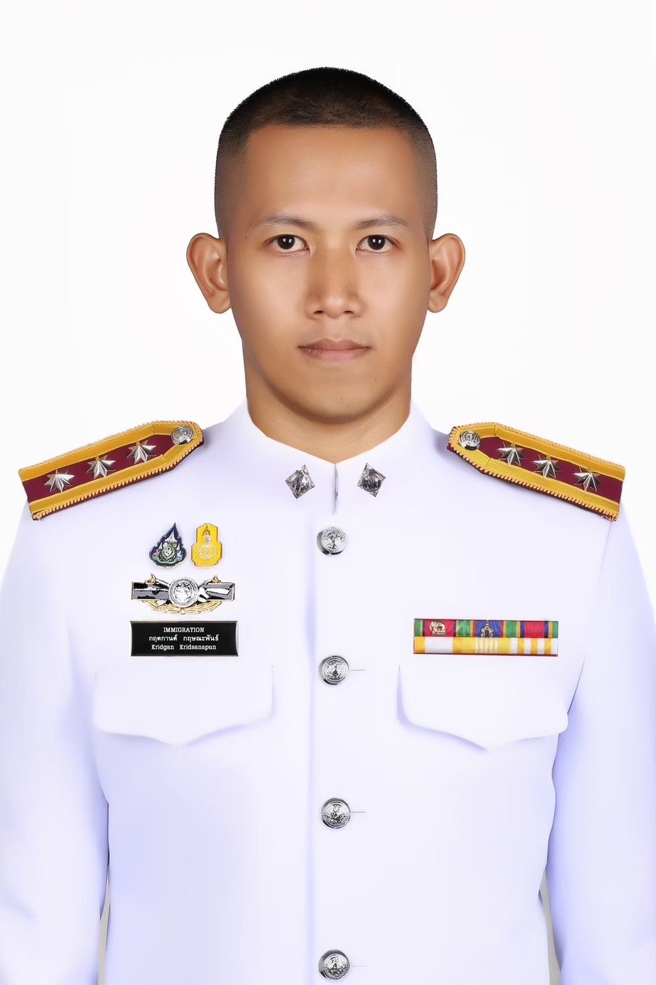
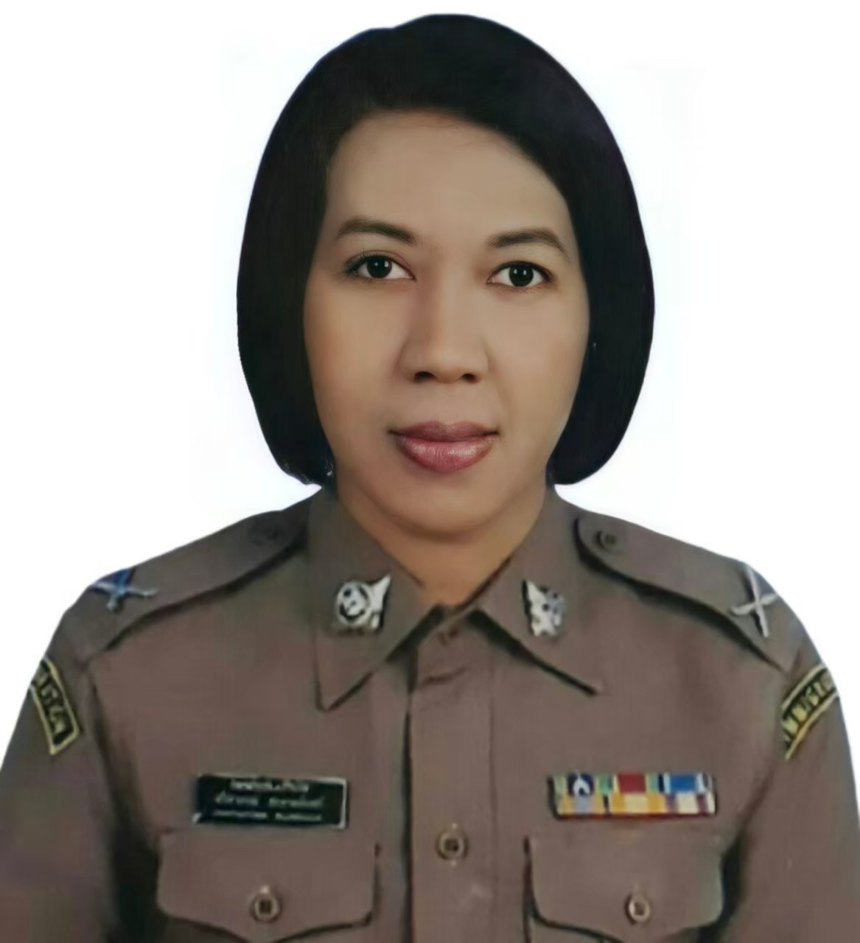
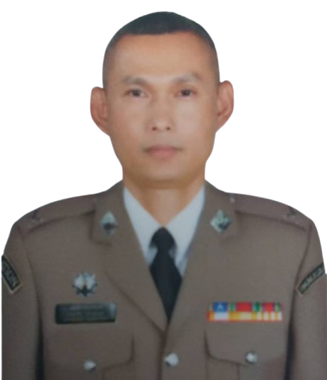
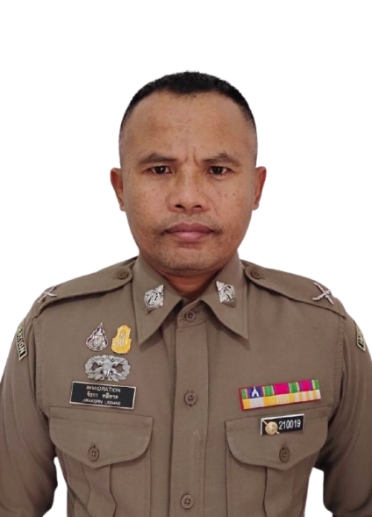
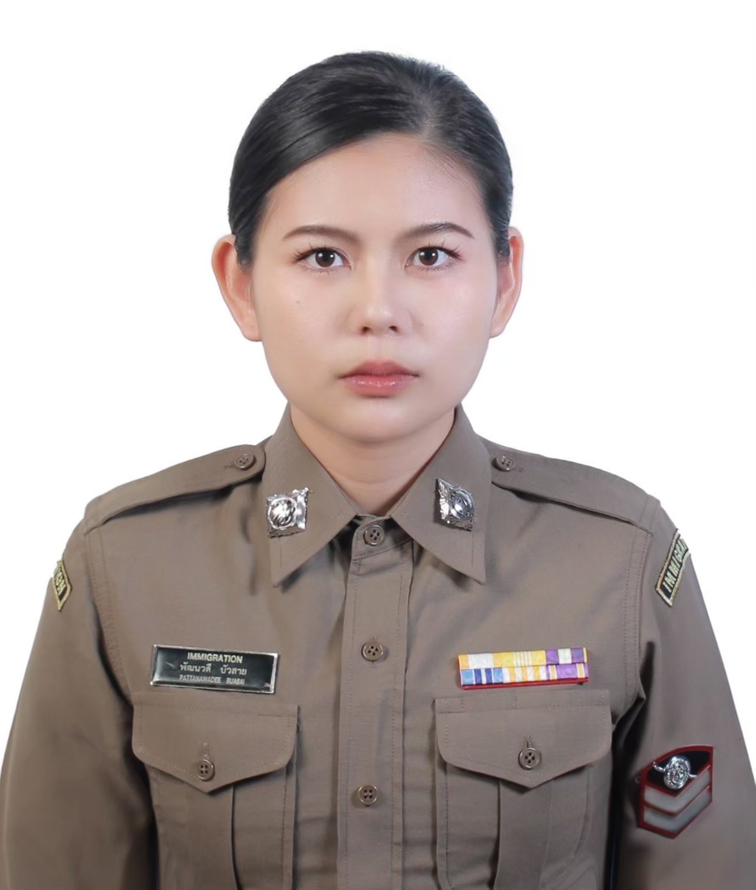
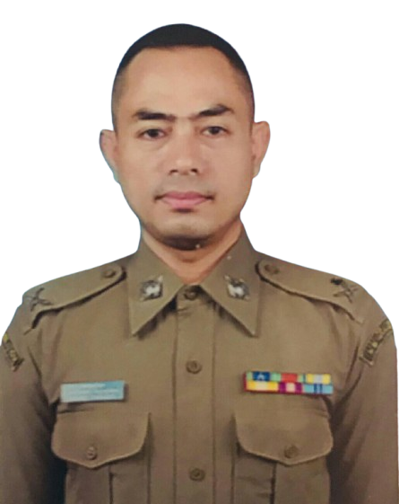
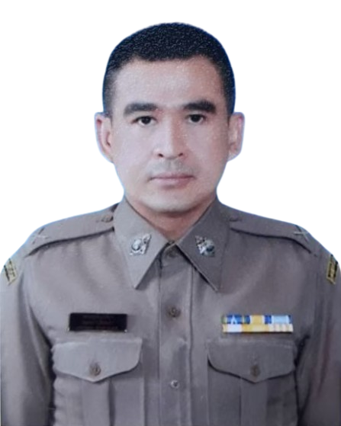
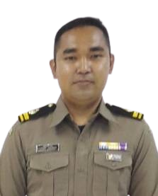
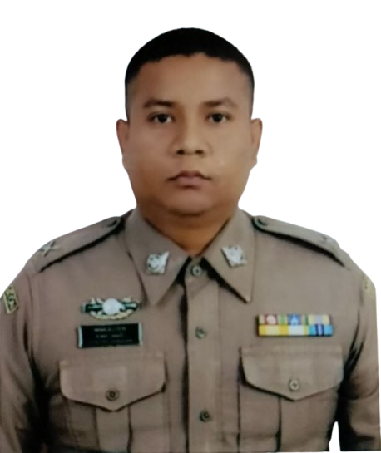
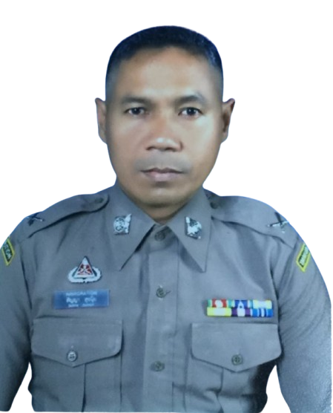
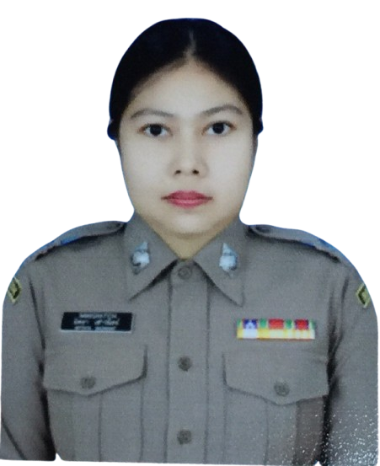
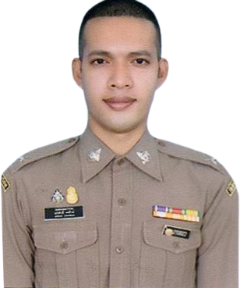
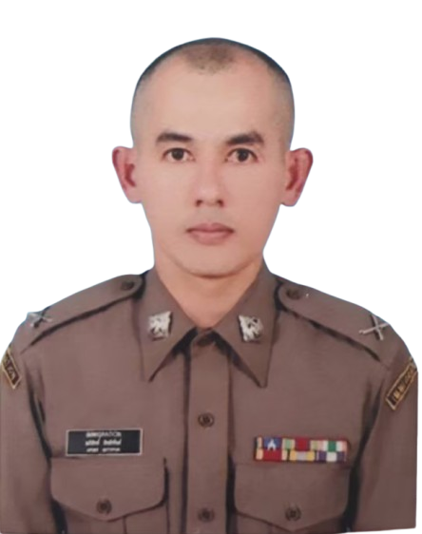
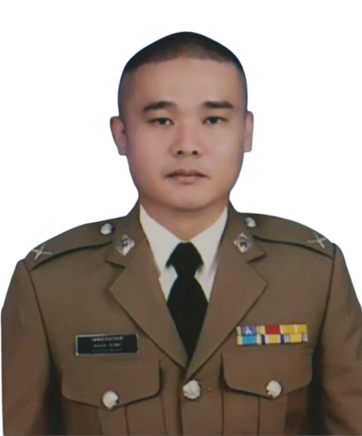
โครงสร้างการแบ่งส่วนราชการด่านตรวจคนเข้าเมืองท่าอากาศยานหาดใหญ่
พ.ต.ท.สราวุธ นพกาศ
สว.ด่าน ตม.ทอ.หาดใหญ่
โทร. 08 6358 0199
(หัวหน้าหน่วย)
ร.ต.อ.หญิง วันเพ็ญ ซ้วนเล้ง
รอง สว.ด่าน ตม.ทอ.หาดใหญ่
โทร. 09 9469 2299
(หัวหน้างานธุรการกำลังพล)
ร.ต.อ.หญิง สุไก่ โสบผอม
รอง สว.ด่าน ตม.ทอ.หาดใหญ่
โทร. 08 4964 8713
(หัวหน้างานส่งกำลังบำรุง)
ร.ต.อ.หญิง วรกัญญา คงมุณี
รอง สว.ด่าน ตม.ทอ.หาดใหญ่
โทร. 08 6414 2589
(หัวหน้างานการเงิน)
ร.ต.อ.กฤศณัฏฐ์ คงยัง
รอง สว.ด่าน ตม.ทอ.หาดใหญ่
โทร. 09 0897 3666
(หัวหน้างานตรวจบุคคลและพาหนะ/สืบสวนปราบปราม (ผลัด 1)
ร.ต.อ.กฤดกานต์ กฤษณะพันธ์
รอง สว.ด่าน ตม.ทอ.หาดใหญ่
โทร. 09 1046 4212
(หัวหน้างานตรวจบุคคลและพาหนะ/สืบสวนปราบปราม (ผลัด 2)
ด.ต.หญิง ปรียาภรณ์ สะอาดจันทร์
ผบ.หมู่ ด่าน ตม.ทอ.หาดใหญ่
โทร. 06 3081 5648
(งานนโยบายและแผน/วินัย)
ด.ต.จรณชัย ยางทอง
ผบ.หมู่ ด่าน ตม.ทอ.หาดใหญ่
โทร. 06 2659 2825
(งานตรวจบุคคลและพาหนะ (ผลัด 1)
ด.ต.จิรกร หลีหาด
ผบ.หมู่ ด่าน ตม.ทอ.หาดใหญ่
โทร. 06 2525 4995
(งานตรวจบุคคลและพาหนะ (ผลัด 2)
ส.ต.ท.หญิง พัฒนวดี บัวสาย
ผบ.หมู่ ด่าน ตม.ทอ.หาดใหญ่
โทร. 09 3779 0163
(งานธุรการกำลังพล/สวัสดิการ)
ด.ต.นนท์ธิวรรธน์ จินดาสุวรรณ์
ผบ.หมู่ ด่าน ตม.ทอ.หาดใหญ่
โทร. 08 1083 7558
(งานตรวจบุคคลและพาหนะ (ผลัด 1)
ด.ต.อนุศรน์ เรืองแก้ว
ผบ.หมู่ ด่าน ตม.ทอ.หาดใหญ่
โทร. 09 3580 9465
(งานตรวจบุคคลและพาหนะ (ผลัด 2)
จ.ส.ต.ฟาร์อิซซุดดีน อนุสามัญสกุล
ผบ.หมู่ ด่าน ตม.ทอ.หาดใหญ่
โทร. 08 8828 5311
(งานตรวจบุคคลและพาหนะ (ผลัด 1)
ด.ต.จำลอง คงแก้ว
ผบ.หมู่ ด่าน ตม.ทอ.หาดใหญ่
โทร. 08 1969 8249
(งานตรวจบุคคลและพาหนะ (ผลัด 2)
ด.ต.สัญญา สุขนุ้ย
ผบ.หมู่ ด่าน ตม.ทอ.หาดใหญ่
โทร. 08 4858 6661
(งานสืบสวนปราบปราม (ผลัด 1))
ด.ต.หญิง นิตยา เสาวนิตย์
ผบ.หมู่ ด่าน ตม.ทอ.หาดใหญ่
โทร. 08 4632 5508
(งานตรวจบุคคลและพาหนะ (ผลัด 2)
ด.ต.อภิศักดิ์ จงรักษ์
ผบ.หมู่ ด่าน ตม.ทอ.หาดใหญ่
โทร. 08 0716 7450
(งานสืบสวนปราบปราม (ผลัด 1))
ด.ต.อภิสิทธิ์ สิทธิพันธ์
ผบ.หมู่ ด่าน ตม.ทอ.หาดใหญ่
โทร. 08 1701 6874
(งานสืบสวนปราบปราม (ผลัด 2))
ข้อมูล ณ วันที่ 1 มีนาคม 2568
ด.ต.เอกดนัย จิรวัฒน์
ผบ.หมู่ ด่าน ตม.ทอ.หาดใหญ่
โทร. 09 7352 5777
(งานสืบสวนปราบปราม (ผลัด 2))

